Slide 1
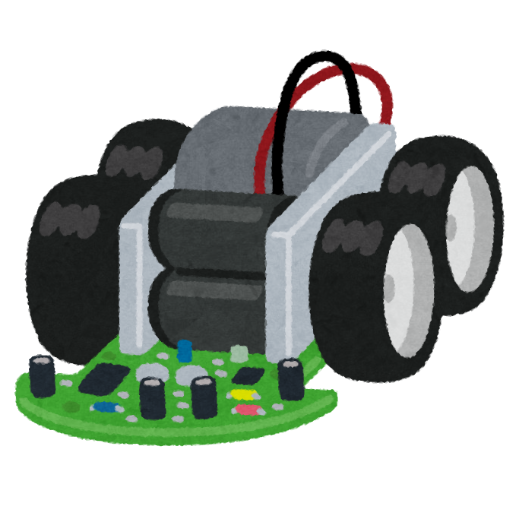
私の卒業研究（案）
テーマ
瓦礫の中から被災者を探索するロボットに装備できるセンサと、そのセンサを装備した複数の小型ロボットによる相互に協力し合った自己位置推定技術の実用化に関する研究。
研究の背景・動機
①災害時は被災者の迅速な発見と救助が必要
②小型ロボットでの自己位置推定の困難さ
③複数ロボットの相互協調による自己位置推定
研究の有用性
①被災者の迅速な発見
②ロボットの協調作業技術の発展
③被災活動以外への技術の波及
研究の取り組み方
①単独のロボットの自己位置推定能力を明らかにする
②複数ロボットの通信方式について調査検討
③複数ロボットで実験を行い、問題点を明らかにする

